Slide 1


Berufsorientierung an der
Liudger-Realschule Emsbüren
Unser Ziel: einen erfolgreichen und nahtlosen Übergang in die Berufswelt schaffen
Praxistage an mindestens 30 Schultagen, vorrangig in den Jg. 8-10
berufsorientierende Maßnahmen werden regelmäßig aktualisiert und weiterentwickelt
Schüler sammeln Unterlagen und Bescheinigungen im Berufswahlordner

Slide 2

Berufsorientierende Maßnahmen in den Klassen 5-7
Verpflichtende Teilnahme am Zukunftstag
  Termin: 23.04.2026
  Mädchen und Jungen lernen geschlechteruntypische Berufe kennen
  Mädchen: Einblick in technische, naturwissenschaftliche oder handwerkliche Berufe
  Jungen: Einblick in soziale, pädagogische oder pflegerische Berufe
  nach Möglichkeit organisieren Schüler/Eltern einen geeigneten Platz
  Schüler fertigen einen kurzen Bericht (eine DIN A4-Seite) an, Abgabe beim Klassenlehrer

Slide 3
Berufsorientierende Maßnahmen in den Klassen 5-8
Verpflichtende Teilnahme an EDV-Kursen
  grundlegendes Wissen im Bereich Informatik wird vermittelt
  Schüler nehmen verpflichtend an folgenden Kursen im Ganztagsbereich teil:
    Einführung EDV/Internet
    bis Ende Klasse 6
    Tastschreiben
    Word/Powerpoint bis Ende Klasse 8

Slide 4

Berufsorientierende Maßnahmen in der Klasse 8
Kompetenzfeststellungsverfahren – Profil AC
  Verfahren zur Ermittlung der überfachlichen und auch fachlichen Kompetenzen
  Ermittlung von persönlichen Stärken und Entwicklungs-potenzialen
  alle Schüler erledigen
    je zwei Einzelaufgaben (Kompetenzen, die beobachtet werden: z.B. Arbeitsgenauigkeit, Arbeitstempo, Durchhaltevermögen)
    zwei Aufgaben in kleinen Gruppen (Kompetenzen, die beobachtet werden: z.B. Teamfähigkeit, Kommunikationsfähigkeit, Präsentationsfähigkeit)
    computergestützte Tests (Überprüfung von eigenen Interessen, Konzentrationsfähigkeit)
                weiter auf der nächsten Folie

Slide 5
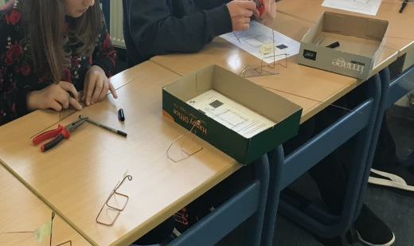
Berufsorientierende Maßnahmen in der Klasse 8
Kompetenzfeststellungsverfahren – Profil AC
    Durchführung in vier Unterrichtsstunden pro Klasse (Januar 2026)
    Beispielaufgaben:
      Bilderhalter aus Draht herstellen (Einzelarbeit)
      Zettelbox aus Papier herstellen (Einzelarbeit)
      eine neue Erfindung präsentieren (Gruppenarbeit)
      einen Beruf präsentieren (Gruppenarbeit)

Slide 6
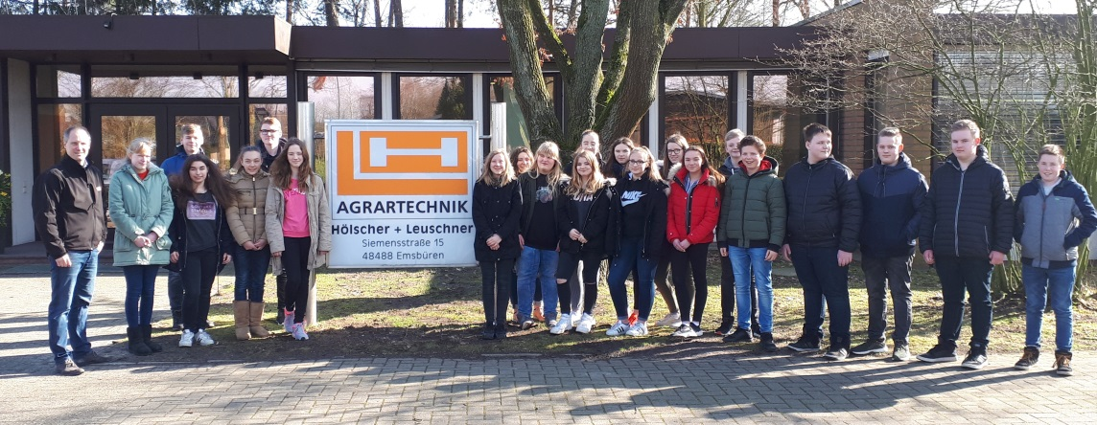
Berufsorientierende Maßnahmen in der Klasse 8
Betriebsbesichtigung
findet in der Regel im 2. HJ statt
Ankopplung an den Wirtschaftsunterricht
Ziel: Kennen lernen von betrieblichen Grundfunktionen und Ausbildungsmöglichkeiten
häufig Besichtigung unserer Kooperationsfirmen Paus und BvL in Emsbüren oder anderer Firmen vor Ort
Bild aus dem Schuljahr 2017/2018:
Betriebsbesichtigung bei Hölscher und Leuschner

Slide 7
Profilwahl in der Klasse 8
Allgemeine Informationen zur Profilwahl
seit 2011/2012 werden Profile (Schwerpunkte) im Wahlpflichtbereich der Jahrgangsstufe 9 und 10 angeboten
individuelle Schwerpunkte:
  Fremdsprachen (Französisch ab Kl. 6) vierstündig
  Technik (Kl. 9 und 10) zweistündig +
  Gesundheit und Soziales (Kl. 9 und 10) zusätzlich WPK
  Wirtschaft (Kl. 9 und 10) → wird zur Zeit nicht an der LRE als Profil angeboten, nur als Unterrichtsfach in den Klassen 8-10
Wahl für zwei Jahre, Wechsel nur in Ausnahmefällen
Wahl findet am Ende der Klasse 8 statt

Slide 8

Profilwahl in der Klasse 8
Profil Französisch
findet ab Klasse 6 statt und deckt die Zweitsprache am Gymnasium ab (5 Jahre)
ohne fünfjährige zweite Fremdsprache an der RS → drei Jahre zweite Fremdsprache am Gym (vierstündig)
Leistungen sind versetzungsrelevant
mangelnde Leistungen im Fach Französisch müssen durch vierstündiges Fach ausgeglichen werden
Französisch zählt beim erweiterten Sek. I-Abschluss zu den Nebenfächern

Slide 9

Profilwahl in der Klasse 8
Profil Französisch – Inhalte
Kenntnis und Beherrschen der franz. Sprache und ihrer Regeln
Erwerb landeskundlichen Wissens
Kennenlernen der Denk-, Lebens-, und Arbeitsweise unserer Nachbarn
Kennenlernen entsprechender Berufsbilder
Austausch und Sammeln persönlicher Erfahrungen außerhalb der Schule, z. B. mit franz. Austauschpartnern, E-Mail-Kontakten
Ende der Klasse 8 → Niveau A1 Grundkenntnisse
Ende der Klasse 9 → Niveau A2 Erweiterte Grundkenntnisse
Ende der Klasse 10 → Niveau B1 Schwelle zum unabhängigen Sprachgebrauch
Delf-Prüfung möglich (international anerkanntes Zertifikat)

Slide 10

Profilwahl in der Klasse 8
Profil Technik
leistet Beitrag zum Übergang in berufliche Bildungsgänge des gewerblich-technischen Bereichs
dient der beruflichen Orientierung
vier große Handlungsbereiche mit unterschiedlichen Themenfelder:
    Arbeiten und Produzieren (Technik und technisches Handeln)
      Planen, Konstruieren und Herstellen
      Technische Kommunikation
    Energie und Technik
      Antriebstechnik
      Bauen und Wohnen

Slide 11

Profilwahl in der Klasse 8
  Profil Technik
    Information und Kommunikation (technische Systeme des Informationsumsatzes)
      Elektronik: Steuern und Regeln
    Natur und Technik
      Regenerative Energien
Handlungsbereich 1 ist grundsätzlich verpflichtend in jeder Jahrgangsstufe
die anderen Handlungsbereiche sind auf die Jahrgangsstufen 9 und 10 aufgeteilt

Slide 12

Profilwahl in der Klasse 8
Profil Gesundheit und Soziales
aufzeigen von persönlichen und beruflichen Perspektiven
Erwerb von Kompetenzen in Berufsbereichen der
  Sozialpädagogik
  Gesundheit und Pflege
  Ernährung und Hauswirtschaft
Kooperation mit sozialen Einrichtungen, berufsbildenden Schulen
Ziel: Einblicke in die Anforderungen und Haltungen, die im Berufsleben dauerhaft gefordert werden

Slide 13
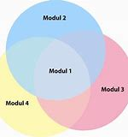
Profilwahl in der Klasse 8
Profil Gesundheit und Soziales - Inhalte
Gliederung in 4 Module (je ein Halbjahr)
Modul 1: Persönliche und berufliche Perspektiven
  Verschiedene Berufsfelder im Bereich Gesundheit und Soziales kennen lernen
  Informationen über Anforderungsprofile, Zukunftschancen, Ausbildungs- und Weiterbildungsmöglichkeiten
  Vielfältigkeit von Lebensmodellen und Unterstützung bei Entscheidungsprozessen
Modul 2: Sozialpädagogik
  Bedeutung und Notwendigkeit von Erziehung
  Chancen und Herausforderungen familiärer Lebensformen
  Funktion und Aufgaben von Kindertageseinrichtigungen

Slide 14
Profilwahl in der Klasse 8
Profil Gesundheit und Soziales – Inhalte
Modul 3: Gesundheit und Pflege
  Zusammenhänge zwischen Lebensführung und gesundheitlichen Konsequenzen
  Handlungsmöglichkeiten für vorbeugende Maßnahmen
  Beeinträchtigungen und Pflegesituationen
  Akutpflege
Modul 4: Ernährung und Hauswirtschaft
  Bedeutung von Ernährung und Hauswirtschaft für Gesundheit und Lebensqualität
  Erkenntnis, dass die Bedürfnisse der gegenwärtigen Generation befriedigt werden müssen, ohne zukünftige Generationen zu gefährden

Slide 15
Berufsorientierende Maßnahmen in den Klassen 8, 9 und 10
Ausbildungsplatzbörse in Emsbüren
findet in diesem Jahr am 04.09.2025
ist für alle Schüler der Klassen 9 und 10 verpflichtend, die Klassen 8 sind herzlich eingeladen
Uhrzeit 16 – 18 Uhr
optimal, wenn Schüler von Erziehungsberechtigten begleitet werden
gute Gelegenheit, sich in Ruhe zu informieren
weiterführende Schulen und Firmen sind vor Ort

Slide 16
Berufsorientierende Maßnahmen in der Klasse 8
Praktische Berufsweltorientierung
Für die 8. Klassen
Für SchülerInnen am Anfang der Berufsorientierung
Berufsstationen: Schüler durchlaufen alle Stationen
Firmen stellen in der Mensa verschiedene Berufe vor, Schüler üben praktische Tätigkeiten aus.
8 bis 10 Berufsfelder werden vorgestellt
Erste praktische Erfahrungen für die 8. Klässler
Findet im 2. Halbjahr statt
Durchführung: BNW, Finanzierung: Arbeitsagentur/Land Niedersachsen

Slide 17
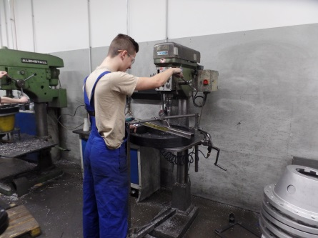
Berufsorientierende Maßnahmen in der Klasse 9
Betriebspraktikum
Termin: 09.-20. Februar 2026
Suche eines geeigneten Betriebes in Eigenregie
in Emsbüren und Umgebung (Umkreis von ca. 25 km)
möglichst nicht im Betrieb der Eltern (neue Erfahrungen sammeln)
intensive Vor- und Nachbereitung im Wirtschaftsunterricht
Schüler fertigen Praktikumsmappe an (nach festgelegten Kriterien)
nach dem Praktikum: Anfertigen einer kurzen PowerPoint-Präsentation (Betrieb + Tätigkeiten) → Vorstellen im Wirtschaftsunterricht

Slide 18
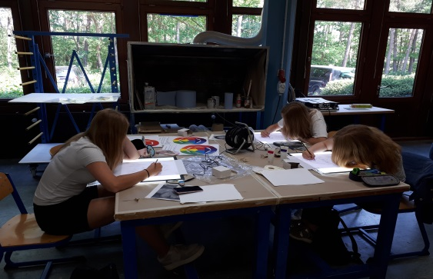
Berufsorientierende Maßnahmen in der Klasse 9
Praxistage an der BBS Lingen
zweitägig an den Berufsbildenden Schulen Lingen (jeweils Dienstag von 8 – 15.00 Uhr)
Termin: 09.12. und 16.12.2025
Schüler entscheiden sich für angebotene Berufsfelder
erste Einblicke in Theorie- und Fachpraxisunterricht
Fachlehrer der BBS Lingen führen kleine Projekte durch
Bild zeigt Schüler im Bereich Farb- und Raumgestaltung

Slide 19
Berufsorientierende Maßnahmen in der Klasse 9
Betriebsbesichtigung
findet in der Regel im 1. HJ statt
Geplanter Termin: 10.10.25
Ankopplung an den Wirtschaftsunterricht
Ziel: Kennen lernen von betrieblichen Grundfunktionen und Ausbildungsmöglichkeiten

Slide 20
Berufsorientierende Maßnahmen in der Klasse 9
Besuch der Messe „Vocatium“
Fachmesse für Ausbildung und Studium in Lingen
Schüler wählen im Vorfeld Berufe aus, die sie interessieren
Schüler führen auf der Messe terminierte Gespräche mit den Ausstellern
Zusätzlich interessante Vorträge auf der Messe
Termin: 24. oder 25. Juni 2026

Slide 21
Berufsorientierende Maßnahmen in der Klasse 9
Informationsveranstaltungen für Eltern der Klassen 9+10
Termin Vorstellung der Schulen Rheine im noch Ganztagsbereich, Emsbüren
unklar Berufsbildende Schulen, Kaufmännische Schule Josef-Pieper-Schule
Vorstellung der BBSen Lingen im Ganztagsbereich der LRE/HS

Slide 22
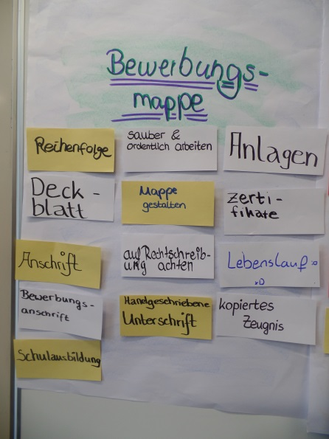
Berufsorientierende Maßnahmen in den Klassen 9 und 10
Bewerbungstraining (der AOK) – Klasse 9
externe Bewerbungstrainer kommen an die Schule (Partner: AOK Niedersachsen)
praktische Hilfestellung zu den Themen Bewerbungsunterlagen, Vorstellungsgespräche und Einstellungstests
in Anlehnung an den Deutsch- und Wirtschaftsunterricht
umfasst vier Unterrichtsstunden
Termin: 18. März 2026 /je drei Stunden pro Klasse

Slide 23

Berufsorientierende Maßnahmen in den Klassen 9 und 10
Finanzielle Bildung – Angebot der VoBa
Inhaltliche Themen wie Kostenfallen, Budgetplanung, Bezahlverfahren werden thematisiert.
Themen werden im
Wirtschaftsunterricht vertieft
umfasst drei Unterrichtsstunden
Termin für die 9. Klassen:
Januar 2026

Slide 24

Berufsorientierende Maßnahmen in den Klassen 9 und 10
Berufsberatung
regelmäßige Anwesenheit des Berufsberaters der Bundesagentur für Arbeit: Herr Dietmar Aehlen
Bedarfsabfrage in der 9. Klasse (Ziele, Berufsrichtung, Noten in den einzelnen Fächern)
jeder Schüler führt ein Beratungsgespräch
Schüler erhalten Termin schriftlich (Privatadresse)
Eltern können am Gespräch gerne teilnehmen
weitere Termine möglich

Slide 25

Berufsorientierende Maßnahmen in der Klasse 10
Berufsinformationsbörse (BIB) in Lingen
Initiative des Landkreises Emsland
für alle Schüler der 10. Klasse
Termin: 02.10.2025
Transfer vom Landkreis Emsland organisiert
viele Aussteller (Firmen und Schulen) an der BBS Lingen

Slide 26
Berufsorientierende Maßnahmen in der Klasse 10
Bewerbungstraining mit der AOK
Schwerpunkt: Vorstellungsgespräche
Termin: 19. und 20.11.2025, je drei Stunden pro KIlasse
Für die Klassen 10
Jeweils drei Stunden

Slide 27
Berufsorientierende Maßnahmen in der Klasse 10
Bewerbungstraining
in Kooperation mit der Volksbank
Emsland-Süd
Schwerpunkt: Bewerbungsverfahren aus
Sicht eines Unternehmens
Termin: 04. November 2025
10a 3. und 4. Stunde
10b 5. und 6. Stunde
Ergänzung zum Bewerbungstraining in Klasse 9

Slide 28

Berufsorientierende Maßnahmen – Angebote im Ganztagsbereich
Schülergenossenschaft
Schülerfirma besteht seit einigen Jahren, seit knapp zwei Jahren eine Schülergenossenschaft
funktioniert wie richtige Firma (Einkauf, Kalkulation, Produktion, Vermarktung etc.)
Produkte werden hergestellt und angeboten
Abläufe eines Unternehmens kennen lernen
Ideen mit den Schülern entwickeln
immer donnerstags
Jahrgang 9-10

Slide 29
Berufsorientierende Maßnahmen – Angebote im Ganztagsbereich
Logistik bei der Firma BvL
SuS lernen abwechslungsreiche Aufgaben in der Logistik kennen
Findet bei der Firma BvL in Emsbüren statt
immer mittwochs, alle zwei Wochen
Jahrgang 8 und 9

Slide 30
Berufsorientierende Maßnahmen – Angebote im Ganztagsbereich
10 auf einen Streich
Bei BvL innerhalb kurzer Zeit in zehn verschiedene Aus- bildungsberufe hineinschnuppern
Industriemechaniker, Fachkraft für Metalltechnik, Mechatroniker, Elektroniker für Betriebstechnik, Elektroniker für Energie- und Gebäudetechnik, Fachkraft für Lagerlogistik, Verfahrensmechaniker für Beschichtungstechnik, Industriekaufmann, Technischer Produktdesigner, Kaufmann für Marketingkommunikation
mittwochs von 14 Uhr bis 15.30 Uhr

Slide 31
Berufsorientierende Maßnahmen – Angebote im Ganztagsbereich
Konstruieren mit Hilfe von CAD
CAD-Schnupperkurses
mit Programm Inventor konstruieren
Baugruppen entwerfen.
Ort: Firma Paus
mittwochs von 14 Uhr bis 15.30 Uhr

